Slide 1
SJÖGREN SENDROMU
Prof. Dr. Aşkın ATEŞ
AÜTF Romatoloji Bilim Dalı

Slide 2
Sjögren sendromu
Sjögren sendromu gözyaşı ve tükrük bezleri başta olmak üzere tüm ekzokrin bezlerin lenfositik infiltrasyonu ile karakterize kronik sistemik otoimmün bir hastalıktır.
Temelde bir otoimmün ekzokrinopati olan bu hastalığın başlıca semptomları ağız ve göz kuruluğu (kerato-konjunktivitis sikka) olmakla birlikte pek çok organ ve sistemi etkileyebilir.
Karakteristik otoantikorları ekstrakte edilebilen nükleo-proteinlere karşı oluşan anti-Ro (SS-A) ve anti-La (SS-B) antikorlarıdır.

Slide 3
Sjögren sendromunun tipleri
Sjögren sendromu primer ya da sekonder olabilir.
Altta yatan başka bir hastalık yoksa primer Sjögren sendromu, başka bir hastalık ile birlikte ise (başlıca romatoid artrit ve SLE) sekonder Sjögren sendromu olarak adlandırılır.

Slide 4
Epidemiyoloji
Prevalansı % 0.5-5 arasındadır.
Tüm yaşlarda ortaya çıkabilmekle beraber, 40-50 yaş grubundaki kadınlarda daha sık görülür.
Kadın/erkek oranı 9/1’dir.
Hastaların % 50’sini primer Sjögren sendromu oluşturur.
Türkiye’de primer Sjögren sendromunun prevalansı Avrupa-Amerika kriterlerine göre % 0.72’dir.

Slide 5
Etyopatogenez
Etyopatogenez tam olarak bilinmemekle beraber, çalışmalar genetik ve hormonal (östrojen) faktörler ve viruslar (EBV, HCV, HTLV ve HIV) üzerine yoğunlaşmıştır. Genetik yatkınlığı olan bireylerde eklenen çevresel faktörlerin otoimmüniteyi tetiklediği düşünülmektedir.
Primer Sjögren sendromunun patogenezinde en belirgin immün regülasyon bozukluğu B hücre aktivitesinde belirgin artıştır. Buna bağlı olarak primer Sjögren sendromlu hastaların yaklaşık 2/3’ünde ANA (% 55-97) ve RF (% 32-90), anti-Ro/SS-A (% 40-60) ve anti-La/SS-B (% 50) antikorları pozitif bulunur.
Başlangıçta poliklonal B lenfosit aktivasyonu görülürken, zamanla oligoklonal ve monoklonal aktivasyonun ortaya çıkması malign lenfoma gelişimine yol açabilir.

Slide 6
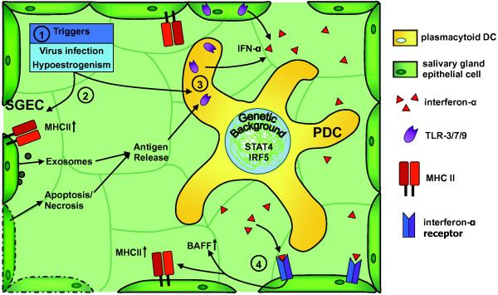
Sjögren sendromu Patogenezi
*IRF5 (IFN regulatuar faktör 5) polimorfizmi; Tip1 IFN (IFNα ve β) salınımında etkili
*STAT4 (Sinyal iletici ve transkripsiyon aktivatörü) polimorfizmi
T lenfositlerin Th1 ve Th17 alt gruba değişimini ve monosit aktivasyonunu indükler, IFNγ üretimini uyarır.
Tükrük bezi epitel hücreleri aktive olur ve MHC classII molekülleri eksprese eder. pDH’ler
aktive olarak genetik yatkın bireylerde IFN-α dahil proinflamatuar sitokinleri fazla miktarda
sentezler. IFN etkisiyle BAFF sentezi gerçekleşir ve epitel hücrelerinde otoantijen sumunu
İle birlikte adaptif immün sistem uyarılır.
Notes:
Current model of the initiation of the pathogenesis of Sjögren's syndrome. (1) The disease is triggered by either a virus or hypoestrogenism. (2) Salivary gland epithelial cells (SGECs) become activated and start to express MHC class II molecules. (3) The subsequent activation of plasmacytoid dendritic cells (PDCs) induces a high production of proinflammatory cytokines, including IFNalpha, in individuals with the risk alleles of the susceptibility genes IRF5 and STAT4. (4) Under the influence of the high IFN concentration in the glands, TNF family member B cell-activating factor (BAFF) is produced and, together with the autoantigen presentation on SGECs, stimulates the adaptive immune system.

Slide 7
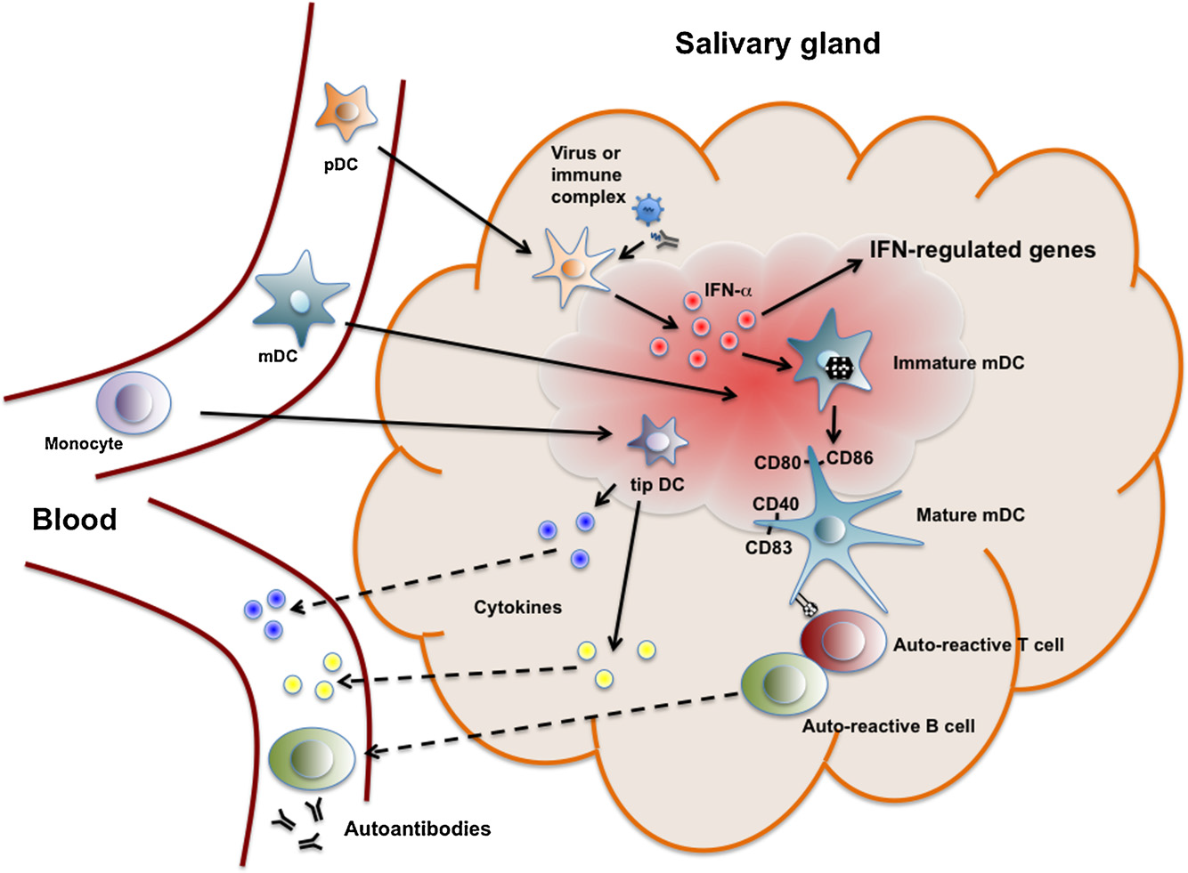
Sjögren sendromu Patogenezi

Slide 8
Patoloji
Otoimmün ekzokrinopatinin en belirgin özelliği ekzokrin salgı bez biyopsisinde ayrı agregatlar oluşturan periepitelyal yoğun lenfosit infiltrasyonudur.
Tanıda minör tükrük bezi biyopsisinden faydalanılır.
Periduktal veya perivasküler bölgede 4 mm²’lik bir alanda en azından 50 lenfosit içeren fokal agregatların sayısı fokus skorunu gösterir.
Grade 0. Normal
Grade 1: Hafif mononükleer hücre infiltrasyonu
Grade 2: Orta derecede mononükleer hücre infiltrasyonu
Grade 3: Bir fokus varlığı
Grade 4: Birden fazla fokus varlığı
Grade 3 ve 4 Sjögren sendromu varlığını kuvvetle destekler.

Slide 9
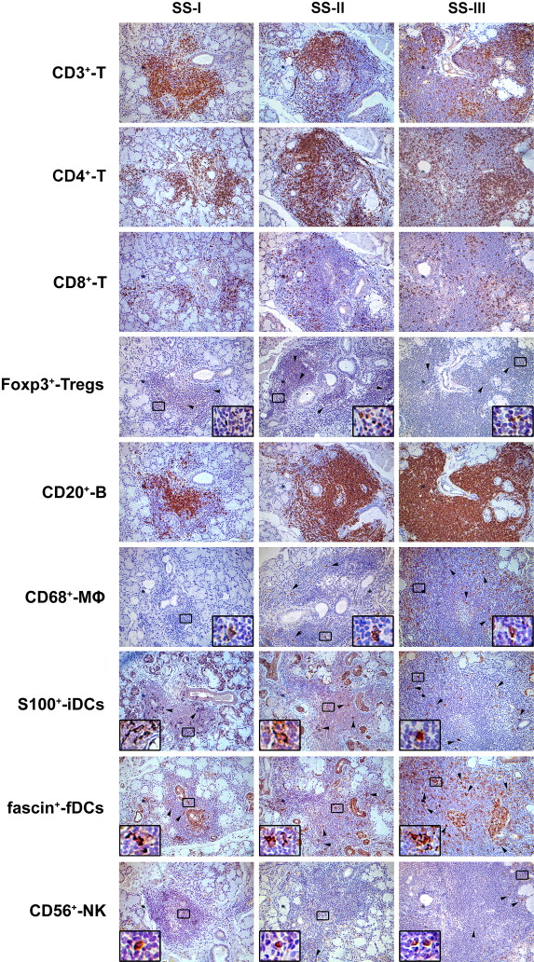
Minör tükrük bezi biyopsisi İmmünhistokimyasal boyanma
Histolojik olarak;
-Tükrük bezlerini infiltre eden MNH’ler
*Lenfositler
*Plasmositoid dendritik hücreler
*Makrofajlar
-Asiner epitel hücre atrofisi
-İlerleyici fibrozis
Fokus skoru arttıkça (İnflamasyon şiddeti artınca)
CD4+ T lenfositlerin sayısı azalırken B lenfositlerin
sayısı artar.
M.I. Christodoulou et al. / Journal of Autoimmunity 34 (2010) 400e407

Slide 10
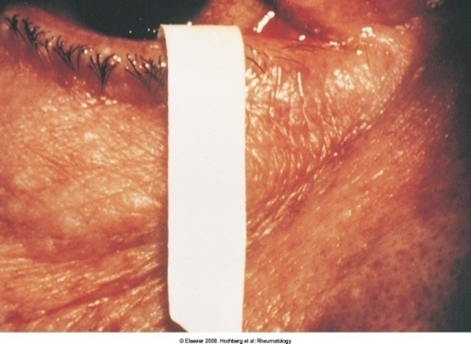
Klinik bulgular: Göz bulguları
Keratokonjunktivitis Sikka (kseroftalmi ya da göz kuruluğu)
Gözde yanma, batma, kaşınma ve yabancı cisim varmış hissi (kum batması gibi) gibi semptomlar verir.
Tanısal Testler
Göz yaşı azlığı pratikte en çok kullanılan Schirmer testi ile kantitatif olarak tayin edilir. Her iki alt göz kapağına yerleştirilen 30 mm uzunluğunda bir Whatman kurutma kağıdının 5 dakikada 5 mm’den daha az ıslanması kesinlikle azalmış göz yaşını, 8 mm’den daha az ıslanması ise azalmış göz yaşını gösterir.
Oküler yüzeydeki hasarlar korneada flöresein, konjunktivada ise Rose Bengal ve lizamin yeşili boya testleri ile araştırılabilir. Bir anilin bileşiği olan Rose Bengal boyasından bir damla alt göz kapağına damlatılır ve sonra kornea ve konjunktiva muayenesinde kırmızı noktaların sayımı yapılarak boyanın tutulumu değerlendirilir.
Göz yaşı kırılma zamanı, göz yaşı musin ve lipid tabakasının anormalliğini gösterir.

Slide 11
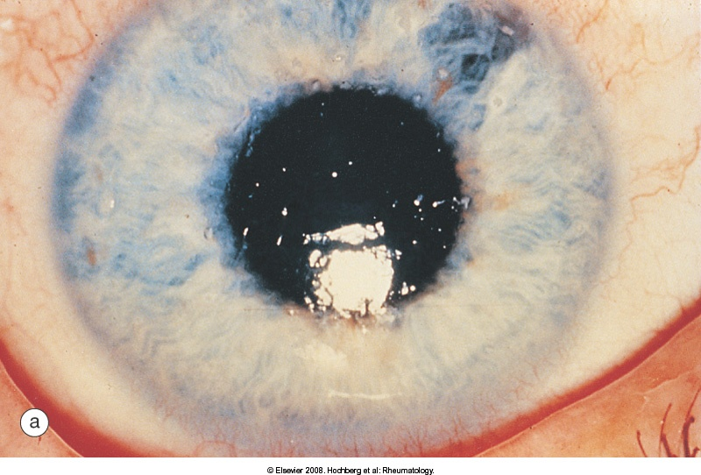
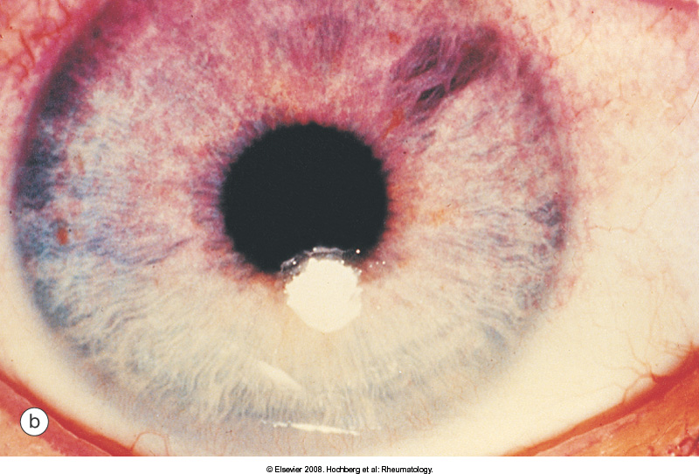
Rose-Bengal boya testi
NORMAL
POZİTİF

Slide 12
Oral bulgular
Ağız Kuruluğu (kserostomi)
Hastalar tükrük azlığı nedeniyle boğaza kadar uzanan yanma hissi, konuşmada ve özellikle kuru gıdaların çiğnenmesi ve yutulmasında güçlük ve tat bozukluğundan yakınırlar.
Tükrük miktarında azalma, tükrüğün antibakteriyel etkilerinin kaybolması ve ağız florası ve pH’da değişiklikler nedeniyle diş çürümeleri hızlanır.
Ses kısıklığı ve kuru öksürük
Muayenede ağız mukozasında kuruluk, hiperemi, ince ve parşomen benzeri görünüm saptanır. Dudaklarda kuruluk ve köşelerinde çatlaklar ve oral kandidiyazis görülebilir.
Primer Sjögren sendromlu hastaların % 60’ında parotislerde unilateral veya bilateral şişlik görülür. Tükrük kanallarında taş, parotis enfeksiyonu ve absesi oluşabilir. Belirgin sert bir kitle varlığı lenfoma şüphesi uyandırmalıdır.

Slide 13
Oral bulgular: Tanısal testler
Tükrük miktarının ölçülmesi (siyalometri)
Pratikte en sık kullanılan uyarılmamış tükrük miktarını belirlemek için hastaya tükrüğünü 5-15 dakika süreyle ölçülü kaplara biriktirmesi söylenir.
Uyarılmış tükrük miktarı için hastanın diline sitrik asit damlatılarak veya sakız ya da parafin çiğnetilerek tükrük sekresyonu uyarılır ve aynı işlemler tekrarlanır.
Uyarılmamış tükrük akış hızının <0.1 ml/dk (1.5 ml/15 dk.) olması azalmış tükrük miktarını gösterir.
Minör tükrük bezi biyopsisi
Görüntüleme yöntemleri
Parotis sialografisi ile diffüz sialektazi (obstrüksiyon olmadığı kanıtlanır)
Parotis sintigrafisi ( gecikmiş uptake, azalmış konsantrasyon)

Slide 14
Primer Sjögren Sendromu

Slide 17
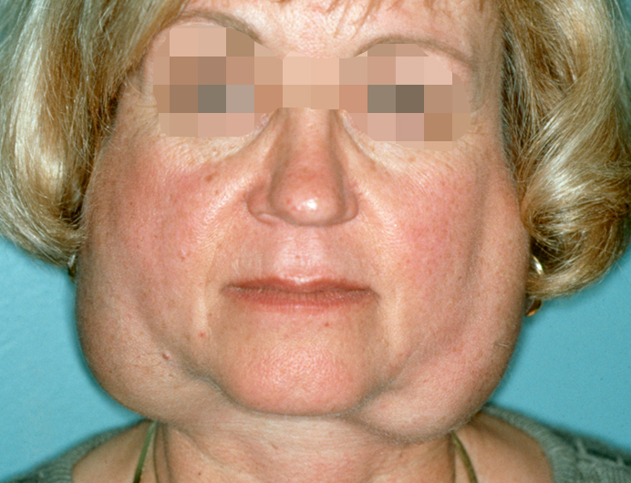
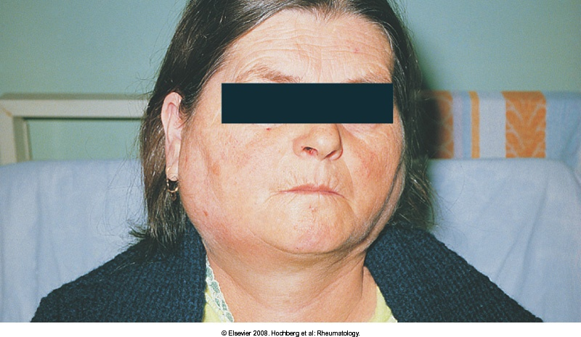
Bilateral parotislerde şişlik

Slide 18
US-European Sjögren Sınıflama Kriterleri-2002
1. Subjektif kuru ağız yakınması
En az 3 aydır ağız kuruluğunuz var mı?
Yetişkin dönemde ara ara tükrük bezlerinde şişme olur mu?
Kuru gıdaları yutarken su içme gereksinimi olur mu?
2. Subjektif kuru göz yakınması
En az 3 aydan daha uzun süredir her gün, sürekli göz kuruluğu probleminiz var mı?
Gözlerinizde yineleyen kum kaçma hissi var mı?
Günde 3 kereden fazla yapay göz yaşı kullanır mısınız?
3.Patolojik tükrük bezi biyopsi bulguları
4.Anormal Schirmer testi< 5 mm veya Rose Bengal testi≥ 3
5. Uyarısız yapılmış sialometri veya tükrük bezi sintigrafisinden en azından birinde anormal bulgular
. 6.Anormal titrede özel antikorların (Anti-Ro ve anti-La antikorları) pozitif olması
Doku biyopsisi veya Ro/La antikorlarından biri pozitif olmak üzere 4 kriterin bulunması
4 objektif kriterden 3’ünün bulunması

Slide 19
American College of Rheumatology (ACR)
Sjögren sınıflama kriterleri-2012
Pozitif anti-SSA/Ro ve/veya anti-SSB/La veya
(pozitif RF ve ANA≥ 1/320)
Fokal lenfositik sialoadeniti düşündüren minör tükrük bezi biyopsisi, fokus skoru≥1/4mm²
Keratokonjunktivitis sikka, okuler renklendirme skoru≥3
3 kriterden 2’sinin bulunması

Slide 20
American College of Rheumatology(ACR) Sjögren sınıflama kriterleri-2012 Dışlama kriterleri
Baş-Boyun radyasyonu
Hepatit C enfeksiyonu
AIDS
Sarkoidoz
Amiloidoz
Greft versus host reak
IgG4 ilişkili hastalık

Slide 21
Ekstraglandüler bulgular
Sistemik Bulgular
Halsizlik, yorgunluk, subfebril ateş, miyalji ve artralji
Kas-İskelet Sistemi Bulguları
Primer Sjögren sendromlu hastaların % 54-84’ünde görülür. Artrit genelde bilateral, simetrik ve non-erozivdir. El eklemleri gibi küçük eklemler ile diz, ayak bileği ve omuz gibi büyük eklemler tutulabilir.
Fibromiyalji (% 27), kronik yorgunluk semptomları (% 50-68), miyalji ve kas güçsüzlüğü (% 30-35) görülebilir.
Subklinik miyozit daha sıkken, hastaların % 11’inde polimiyozitin klinik bulgularına rastlanılabilir.
Cilt Bulguları
Ciltte kuruluk (kserozis), lökositoklastik vaskülite bağlı palpabl purpura, hipokomplamentemik ürtikeryal vaskülit, Raynaud fenomeni görülebilir.

Slide 22
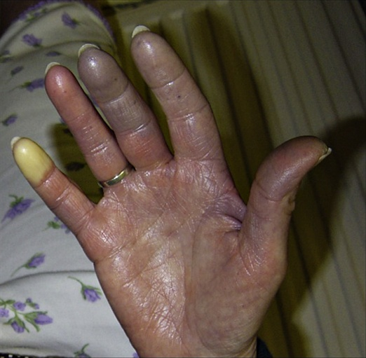
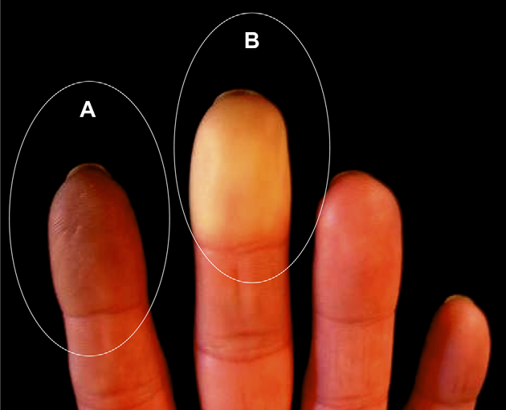
Raynaud fenomeninin tanımı
Soğuğa maruziyet veya emosyonel stresle artan el ve ayak parmaklarının
epizodik iskemisi ile karakterize reverzibl vazospastik bir hastalıktır.
TRİFAZİK RENK DEĞİŞİKLİĞİ
Soğuğu takiben
vazokonstriksiyona bağlı
BEYAZLAŞMA (İskemi)
MORARMA (Deoksijenizasyon)
Isınmayı takiben
vazodilatasyona bağlı
KIZARIKLIK (Reperfüzyon)

Slide 23
Raynaud fenomeni nedenleri
PRİMER (İDYOPATİK) | Torasik outlet sendromu
SEKONDER | Diyabetik mikroanjiopati
Kollajen Doku Hastalıkları | İntravasküler Hastalıklar
SSc ve Mikst bağ dokusu hastalığı (% 90) | Paraproteinemi
İnflamatuvar has hastalıkları (% 20) | Kryoglobülinemi
Sistemik lupus eritematozus (% 10-45) | Kryofibrijonemi
Sjögren sendromu (% 33) | Malignite
Romatoid artrit (% 10-15) | İlaçlar
Vaskülitler | Antimigren ilaçlar
Antifosfolipid sendromu | Beta blokerler (özellikle selektif olmayanlar)
Mesleksel Nedenler | Sitotoksik ilaçlar (bleomisin, vinblastin, sisplatin)
Soğuk hasarı (donmuş besin paketleyicileri) | Siklosporin
Polivinil klorid maruziyeti | Sülfasalazin
El-kol vibrasyon sendromu | İnterferon (alfa ve beta)
Obstrüktif Vasküler Hastalıklar | Kokain, narkotikler, amfetaminler, nikotin)
Ateroskleroz | Diğer Nedenler
Tromboanjiitis obliterans (% 50) | Hipotiroidizm, Karpal tünel sendromu

Slide 24
Pulmoner bulgular
Kuru öksürük trakea ve bronşlardaki kuruluktan veya bronşların aşırı reaktivitesinden kaynaklanır.
İnterstisyel akciğer hastalığı ve küçük hava yollarına ait obstrüktif hastalığa bağlı nefes darlığı gelişebilir.
Primer Sjögren sendromunda lenfositik interstisyel pnömoni, bronşiolitis obliterans ve organize pnömoni daha az görülür.

Slide 25
Renal bulgular
Tüm olguların % 8’inde klinik bulgu verir.
İnterstisyel nefrite (en sık) bağlı olarak olguların % 25’inde tip 1 distal renal tübüler asidoz ortaya çıkar. İdrar pH’sı sıklıkla yüksektir (>5.5). Hipopotasemiye bağlı kas paralizisi ile renal tübüler asidoz ve hipofosfatemiye bağlı osteomalasi görülebilir.
Glomerülonefrit nadirdir (membranoporliferatif GN, membranöz nefropati ve fokal mezangioproliferatif GN).

Slide 26
Gastrointestinal sistem bulguları
Disfaji, bulantı, epigastrik ağrı ve dispepsi sık görülür. Biyopsi ile hastaların % 10-25’inde kronik atrofik gastrit bulunduğu gösterilmiştir.
Karaciğer fonksiyon testlerinde bozukluk nisbeten sıktır. Primer Sjögren sendromlu hastaların % 25’inde otoimmün hepatit, daha nadiren primer biliyer siroz, otoimmün kolanjiopati ve otoimmün pankreatit bildirilmiştir. Hastaların % 6-19’unda HCV pozitifliği saptanmıştır.

Slide 27
Nörolojik bulgular
Periferik sinir tutulumu (% 20), kranial nöropati, polinöropati (duyusal, motor ve mononöritis multiplex) ve otonom nöropati şeklinde karşımıza çıkabilir.
Santral sinir sistemi (% 0-30) tutulumu gelişebilir. Hastalarda stroke(inme) benzeri akut veya multipl sklerozu taklit eden progressif relaps ve remisyonlarla seyreden nörolojik bulgular olabilmektedir. Serebral beyaz cevher ve spinal kord lezyonları, ensefalopati ve aseptik menenjit görülebilir.
Trigeminal nevralji, fasial ve vestibulokohlear sinir tutulumuna bağlı olarak sensorionöral işitme kaybı görülebilir. Optik nörit gelişebilir.
Otoimmün tiroidit
Primer SS’lu hastalarda genel popülasyona göre 9 kat fazla otoimmün tiroidit olduğu görülmüştür.

Slide 28
Vaskülit
Sistemik vaskülit %5-10 sıklık
Vaskülit ile birlikte
RF ve anti-Ro pozitifliği
C4 düşüklüğü
Hipergamaglobulinemi
Kriyoglobulinemi daha sıktır.
Küçük çaplı damar vasküliti
(Lökositoklastik veya kriyoglobulinemik)
Purpura
Yineleyen ürtiker plakları
Deri ülserleri
Mononöritis multipleks
Orta çaplı damar vasküliti
Böbrek, akciğer, GIS, dalak, ürogenital sistem gibi organ tutuluşları

Slide 29
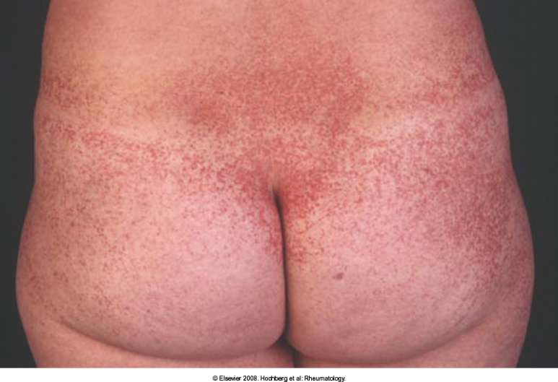
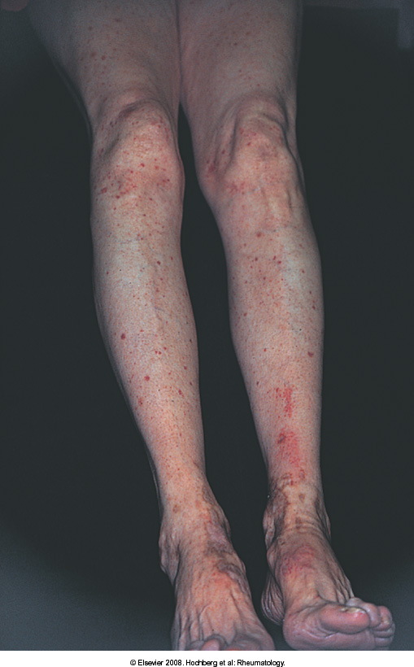
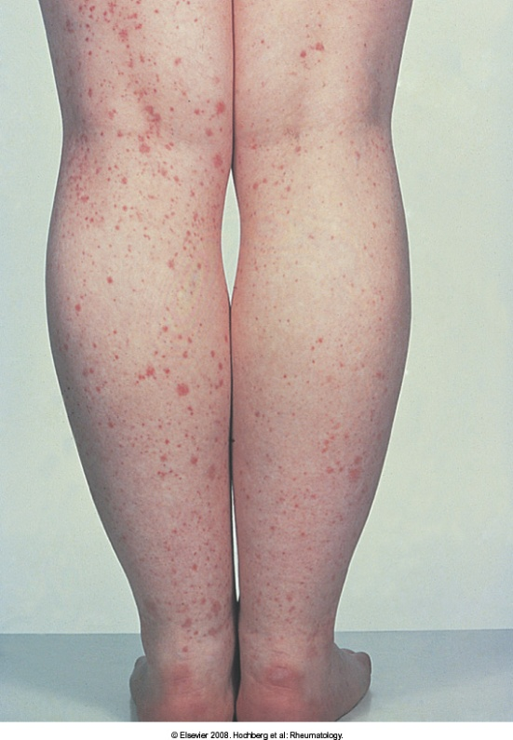
Lökositoklastik vaskülit

Slide 30
Lenfoproliferatif hastalık
Primer Sjögren sendromlu hastalarda sağlıklı kontrollere göre lenfoma gelişme riski 16 kat artmıştır. En sık B lenfosit kökenli ekstranodal MALT lenfomalar görülür.
Tükrük bezlerinde ani büyüme, lenfadenopati, splenomegali, vaskülit bulguları, monoklonal protein gelişimi, yeni başlayan lökopeni ve anemi, RF’ün negatifleşmesi, kriyoglobülinemi, hipergammaglobülinemi, yüksek β₂-mikroglobülin düzeyleri, düşük kompleman ve IgM düzeyleri lenfoma gelişimi açısından uyarıcı olmalıdır.

Slide 31
Ayırıcı Tanı
Sarkoidoz
- Nonkazeifiye granulomlar
- Antikorlar negatif
Lipoproteinemiler (tipII, III, IV)
Graft versus host hastalığı
Amiloidoz
HIV, HTLV-1, HCV enfeksiyonları
Antikolinerjik ilaçlar

Slide 32
Tedavi: Glandüler semptomların tedavisi
Hastaların bulunduğu ortamın nemlendirilmesi, ağız hijyeninin sağlanması, sık su içme, şekersiz sakız çiğneme, dudak koruyucu nemlendiriciler, göz jelleri ve güneş gözlüğü kullanımı, kahve, sigara ve alkolden kaçınılması, mümkünse antikolinerjik, antihistaminik, antidepresan ve diüretiklerden kaçınılması, şekerli gıdaların ağız içinde fazla kalmasının önlenmesi, düzenli diş hekimi muayenesi şeklinde basit önlemler önerilmektedir.
Kuru göz için polivinil ve metiselüloz içeren yapay göz yaşları kullanılabilir. Göz yaşını artırmak için topikal siklosporin oftalmik emülsiyonu yararlı olabilir. Şiddetli göz kuruluğunda cerrahi yöntem veya punktumların koterizasyonu önerilmektedir.

Slide 33
Glandüler semptomların tedavisi
Ağız kuruluğunun tedavisinde klorheksidinli ağız gargaraları, oral kandidiazis varlığında topikal nistatin veya kotrimazol kullanılır.
Şiddetli ağız kuruluğunda muskorinik agonistlerin (pilokarpin, cevimelin) etkinliği kanıtlanmıştır.
Non-spesifik muskorinik agonist olan pilokarpin hidroklorid (Salagen) günde 4 kez 5 mg önerilir. Cevimelin (Evoxac) selektif muskorinik agonisttir ve günde 3 kez 30 mg önerilir. Her iki ajan da glokom ve astımda kontrendikedir.
Metilselüloz ve müsinden oluşan yapay tükrük kullanılabilir.

Slide 34
Sistemik tedavi
Nonsteroid anti-inflamatuvar ilaçlar ve hidroksiklorokin (200-400 mg/gün) artralji ve miyaljide etkili bulunmuştur.
Poliartriti olan hastalarda metotreksat tercih edilir. Tedavide ayrıca kortikosteroid, azatiyoprin ve siklosporin de kullanılabilir.
Sistemik kortikosteroid (0.5-1 mg/kg/gün) ve siklofosfamid diffüz interstisyel pnömoni, glomerülonefrit, vaskülit, periferik nöropati ve santral sinir sistemi (yüksek doz) tutulumlarında kullanılır.
Dirençli olgularda anti-CD20 antikorları (rituksimab) ve anti-CD22 antikorları (epratuzumab), anti-BAFF (B-lenfosit aktive edici faktör) antikoru belimumab (humanize monoklonal antikor) ve anti-BAFF reseptörü (anti-BR3) gibi B lenfosit hedefleyici ajanlar denenebilir.

Slide 35
MİKS BAĞ DOKUSU HASTALIĞI VE OVERLAP SENDROMLAR
Doç. Dr. Aşkın ATEŞ
AÜTF Romatoloji Bilim Dalı

Slide 36
Miks bağ dokusu hastalığı
SLE, sistemik skleroz, polimiyozit ve romatoid artritte görülen klinik özelliklerin kombinasyonu ve yüksek titrede anti-U1-ribonükleoprotein (U1-RNP) antikorlarının varlığı ile karakterize sistemik bir bağ dokusu hastalığıdır.
Hastalığın erken fazında U1-RNP antikorları ile en sık birliktelik gösteren klinik özellikler ellerde ödem, artrit, Raynaud fenomeni, inflamatuvar kas hastalığı ve sklerodaktilidir.

Slide 37
Miks bağ dokusu hastalığı
Miks bağ dokusu hastalığının ayrı bir hastalık olduğunu düşündüren en önemli neden yüksek titrede U1-RNP antikorlarının birçok farklı özellik ile birlikte olmasıdır.
SLE’deki morbidite ve mortalitenin en önemli nedeni olan renal ve santral sinir sistemi tutulumları bu hastalarda nadiren görülür.
Genellikle en erken bulgu Raynaud fenomenidir ve sistemik skleroza benzer tırnak yatağı kapiller paterni gelişir.
Pulmoner hipertansiyon gelişme olasılığı SLE ve sistemik sklerozdan daha fazladır ve en önemli ölüm nedenidir.
RF’ün pozitif olma ve eroziv artrit gelişme olasılığı SLE’den daha fazladır.

Slide 38
Epidemiyoloji
Kadınlarda erkeklerden 9-16 kat daha sık görülür.
Başlangıç yaşı diğer bağ dokusu hastalıklarına benzer şekilde sıklıkla 2-3. dekattır.

Slide 39
Klinik bulgular
Miks bağ dokusu hastalığını düşündüren 4 önemli klinik özellik vardır:
Raynaud fenomeni ve ellerde veya parmaklarda şişlik
Ciddi böbrek ve santral sinir sistemi tutulumunun bulunmaması
Ciddi eroziv artrit ve sinsi başlangıçlı pulmoner hipertansiyon (akciğer fibrozisi ile ilişkisiz)
Anti-U1-RNP antikorlarının varlığı

Slide 40
Klinik bulgular
Cilt Bulguları
Raynaud fenomeni, şiş parmaklar ve bazen total el ödemi, sklerodaktili, kalsinozis kutis, diskoid plaklar, malar raş, oral ülserler, nazal septal perforasyon, dermatomiyozit raşı.
Artrit
Eklem tutulumu SLE’den daha sık ve daha şiddetlidir. Hastaların % 60 kadarında belirgin artrit ve romatoid artritin karakteristik deformiteleri gelişir. Ancak radyolojik görünüm genellikle Jaccoud artropatisine benzer ve radyolojik erozyon hafiftir.

Slide 41
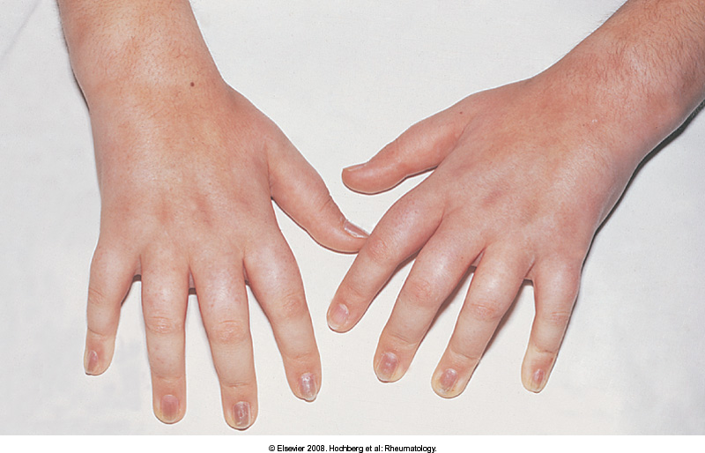
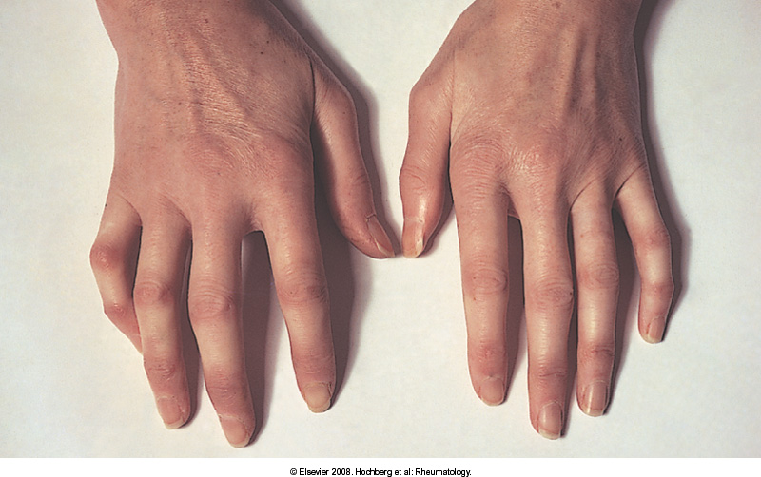
Diffüz el ödemi
Gottron papülü - Sklerodaktili

Slide 42
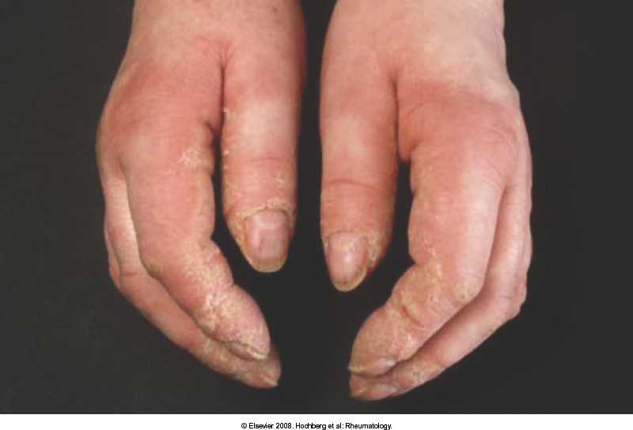
Skleroderma-Dermatomiyozit overlap-Makinist eli

Slide 43
Raynaud fenomeninin tanımı
Soğuğa maruziyet veya emosyonel stresle artan el ve ayak parmaklarının
epizodik iskemisi ile karakterize reverzibl vazospastik bir hastalıktır.
TRİFAZİK RENK DEĞİŞİKLİĞİ
Soğuğu takiben
vazokonstriksiyona bağlı
BEYAZLAŞMA (İskemi)
MORARMA (Deoksijenizasyon)
Isınmayı takiben
vazodilatasyona bağlı
KIZARIKLIK (Reperfüzyon)

Slide 44
Raynaud fenomeni
El ve ayak parmakları dışında nadiren dil, burun, kulak ve memelerde de
görülebilir.
Raynaud fenomeni (primer veya sekonder) için % 5-20 arasında değişen
sıklık bildirilmiştir.
Olguların % 75’den fazlası kadındır.
Primer Raynaud fenomenili hastaların % 15-20’sinde izlemde sekonder
Raynaud fenomeni geliştiği gösterilmiştir.

Slide 45
Raynaud fenomeni nedenleri
PRİMER (İDYOPATİK) | Torasik outlet sendromu
SEKONDER | Diyabetik mikroanjiopati
Kollajen Doku Hastalıkları | İntravasküler Hastalıklar
SSc ve Mikst bağ dokusu hastalığı (% 90) | Paraproteinemi
İnflamatuvar has hastalıkları (% 20) | Kryoglobülinemi
Sistemik lupus eritematozus (% 10-45) | Kryofibrijonemi
Sjögren sendromu (% 33) | Malignite
Romatoid artrit (% 10-15) | İlaçlar
Vaskülitler | Antimigren ilaçlar
Antifosfolipid sendromu | Beta blokerler (özellikle selektif olmayanlar)
Mesleksel Nedenler | Sitotoksik ilaçlar (bleomisin, vinblastin, sisplatin)
Soğuk hasarı (donmuş besin paketleyicileri) | Siklosporin
Polivinil klorid maruziyeti | Sülfasalazin
El-kol vibrasyon sendromu | İnterferon (alfa ve beta)
Obstrüktif Vasküler Hastalıklar | Kokain, narkotikler, amfetaminler, nikotin)
Ateroskleroz | Diğer Nedenler
Tromboanjiitis obliterans (% 50) | Hipotiroidizm, Karpal tünel sendromu

Slide 46
Primer ve sekonder Raynaud fenomeninin ayırıcı özellikleri
PRİMER RAYNAUD FENOMENİ
Genç yaş (<30 yaş)
Kadınlarda sık
Genetik yatkınlık (1. derece akrabalarda % 30 sıklık)
Altta yatan hastalık yok
Doku nekrozu veya gangren yok
Tırnak yatağı kapiller morfolojisi normal
ESH normal
ANA negatif
SEKONDER RAYNAUD FENOMENİ
Daha ileri yaş (>30 yaş)
Daha seyrek (% 10-20)
Altta yatan hastalığa ait semptom/bulgular var
Parmak cildinde sertleşme, daha şiddetli ağrı
Dijital iskemi (dijital pitting skar, ülser veya gangren)
Tırnak yatağı kapiller morfolojisi anormal
ESH artmış
ANA veya ENA pozitif

Slide 47
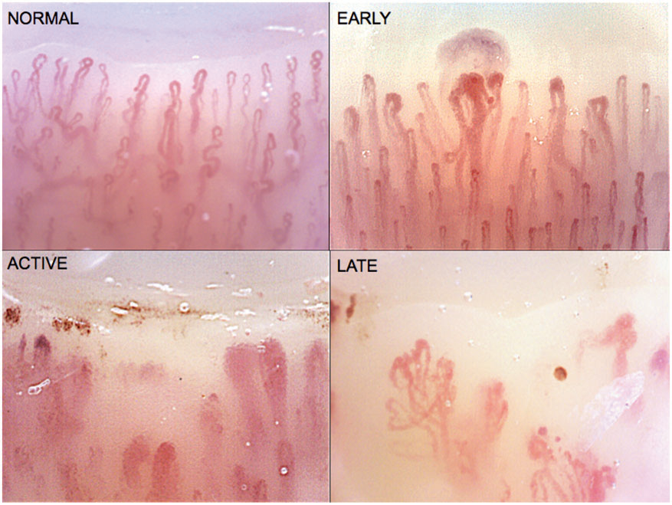
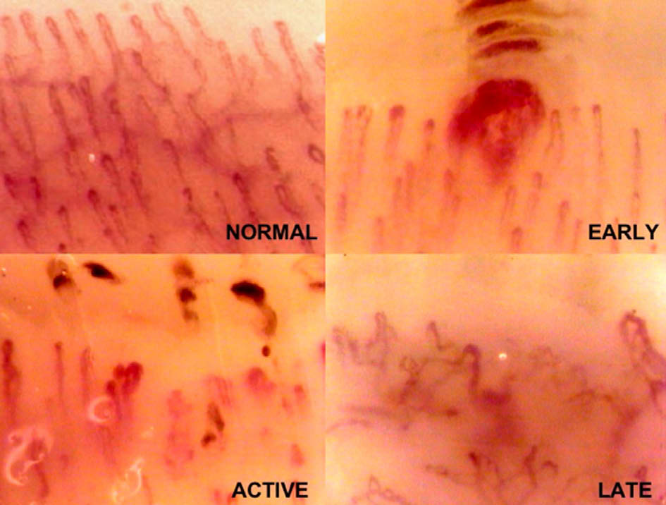
Sklerodermada erken, aktif ve geç tırnak yatağı videokapilleroskopi paternleri
Cutolo M et al. Best Practice & Research Clinical Rheumatology Vol. 22, No. 6, pp. 1093–1108, 2008.

Slide 48
Klinik bulgular
Miyozit
Miks bağ dokusu hastalığı tanısı için gerekli üç overlap özelliğinden birisi klinik ve histolojik olarak polimiyozite uyan inflamatuvar miyopatidir.
Kardiyak Hastalık
Perikardit en sık kardiyak tutulum bulgusudur (% 10-30). En önemli ölüm nedeni pulmoner hipertansiyondur. Tanıda doppler EKO ve kesin tanı için kalp kateterizasyonu gerekir. Ortalama istirahat pulmoner arter basıncı 25 mmHg’dan daha yüksek ise pulmoner hipertansiyon tanısı konulur.

Slide 49
Klinik bulgular: Pulmoner tutulum
Hastaların % 75’inde akciğerler tutulur. Bu patolojiler:
Plevral effüzyon ve plöritik ağrı
Pulmoner hipertansiyon
İnterstisyel akciğer hastalığı
Tromboembolik hastalık
Alveoler hemoraji
Obstrüktif hava yolu hastalığı
Pulmoner vaskülit

Slide 50
Klinik bulgular: Pulmoner tutulum
Erken semptomlar kuru öksürük, dispne ve plöritik göğüs ağrısıdır.
İnterstisyel akciğer hastalığı bireylerin % 30-50’sinde görülür. Erken evrede akciğer fonksiyon testlerinde en sık görülen bulgu karbonmonoksit diffüzyon testinde (DLCO) azalmadır.
İnterstisyel akciğer hastalığının saptanmasında yüksek çözünürlüklü bilgisayarlı tomografi oldukça duyarlıdır. En sık gözlenen bulgular buzlu cam opasiteleri ve lineer opasitelerdir. Özellikle periferik bölgeler ve alt loblar tutulur. Anti-U1-RNP antikoru pozitif olanlarda fibrozise eşlik eden alveolite bağlı ölüm, negatif olanlara göre daha azdır. Aminoacyl-tRNA sentetaz antikoru pozitif overlap sendromunda interstisyel akciğer hastalığının prognozu daha kötüdür.

Slide 51
Klinik bulgular
Böbrek Tutulumu
Ciddi böbrek hastalığının bulunmaması miks bağ dokusu hastalığının en önemli göstergesidir. Buna rağmen hastaların % 10’unda böbrek tutulumu ortaya çıkar. Membranöz nefropati en sık görülen lezyondur ve nefrotik proteinüri görülebilir.
Gastrointestinal Sistem Tutulumu
Sistemik skleroz ile çakışan en sık klinik bulgudur ve hastaların % 60-80’inde görülür. Üst gastrointestinal sistemde motilite bozukluğu, ince barsak dilatasyonuna bağlı malabsorpsiyon, kronik aktif hepatit gelişebilir.
Santral Sinir Sistemi Tutulumu
Ciddi santral sistemi tutulumunun bulunmaması karakteristik özelliktir. En sık görülen bulgular trigeminal sinir nöropatisi ve vasküler kaynaklı baş ağrısıdır.

Slide 52
Sınıflama kriterleri
Miks bağ dokusu hastalığı için en sık kullanılan kriter seti Alarcon-Segovia tarafından ileri sürülen kriterlerdir.
Serolojik Kriter Pozitif anti-U1-RNP antikorları (≥1/1600 titrede)
Klinik Kriterler Ellerde ödem Raynaud fenomeni Akroskleroz Sinovit Miyozit
Serolojik kriter ve 5 klinik kriterden, biri sinovit veya miyozit olmak üzere üçü varsa tanı konulur.

Slide 53
Tedavi
Klinik Bulgu | Tedavi
Artrit, artralji, miyalji | NSAİİ, hidroksiklorokin, düşük doz prednizolon (≤10 mg/gün), metotreksat
Plörezi, perikardit | Prednizolon (0.25-1 mg/kg/gün)
İnterstisyel akciğer hastalığı | Yüksek doz steroid ve siklofosfamid, idamede azatiyoprine
Miyozit | Akut/ciddi başlangıç: Prednizolon (60-100 mg/gün) Kronik: Prednizolon (10-30 mg/gün), metotreksat veya azatiyoprine Steroide dirençli: IVIG ve Rituximab (anti-CD20 Mab)
Nefrotik sendrom | Prednizolon (15-60 mg/gün) ± aylık pulse siklofosfamid
Miyokardit | Steroid ve siklofosfamid
Pulmoner hipertansiyon | Semptomatik: iv prostoglandin, ACE inhibitörü, antikoagülasyon, endotelin reseptör antagonisti (bosentan), sildenafil
Regürjitasyon | Yatak başını kaldır, sigara ve kafeini kes, proton pompa inhibitörleri, H2 antagonistleri, metoklopropamid, sisaprid
İntestinal psödoobstrüksiyon | Sisaprid ve/veya makrolid antibiyotikler Ciddi olgularda enterostomi, parenteral nütrisyon

Slide 54
Overlap (çakışma) sendromları
Bağ dokusu hastalıklarının klinikleri kompleks ve heterojendir. Bu hastalıklar arasında bazı klinik ve laboratuvar özellikler çakışabilir.
Overlap sendromu bir hastada birden fazla bağ dokusu hastalığına ait klinik bulgular varsa ve spesifik bir serolojik testin eşlik ettiği hastalık şeklinde tanımlanır.
Overlap sendromlarında raynaud fenomeni, artrit ve sklerodaktili en sık görülen bulgulardır. Polimiyozit ve fibrozisin eşlik ettiği alveolit sık görülen ve çok daha ciddi klinik bulguya neden olur.

Slide 55
Overlap sendromları sınıflandırma Spesifik antikor profili ile ilişkili olmayanlar
Sjögren sendromu ve başka bir bağ dokusu hastalığı (en sık görülen) (RA, SLE, SSc ve PM ile birlikte)
Romatoid artrit ve SLE (Rhupus)
Primer biliyer siroz, Sjögren sendromu ve CREST sendromu
Sistemik skleroz ve SLE
Sistemik skleroz ve romatoid artrit

Slide 56
Overlap sendromları sınıflandırma Spesifik antikor profili ile ilişkili olanlar
Mikst bağ dokusu hastalığı (anti-U1-RNP)
Antisentetaz sendromu (anti-tRNA sentetaz)
PM ve SSc (anti-PM/ Scl)
SLE ve Sjögren sendromu (anti-La/SSB)

Slide 57
Anti-tRNA sentetaz sendromu (ASS)
SSc, RA, miyozit kliniği ve aminoaçil-tRNA sentetaza karşı (ARS) otoantikor varlığı ile karekterize
En sık görülen miyozit spesifik antikor anti-ARS
Anti-ARS antikoru PM ve/veya DM’in % 30-40’ında pozitif
8 farklı ARS’a karşı antikor mevcut, ilk bulunan anti-Jo1
Anti-ARS pozitif olguların %75’inde anti-Jo1 pozitif

Slide 58
Anti-tRNA sentetaz sendromu (ASS) Klinik bulgular
Miyopati, ILD, noneroziv artrit, ateş ve makinist eli
Simetrik artrit % 60-90, % 17 deformite yapıcı, % 17 ACPA pozitif
Anti-Jo1 pozitiflerin % 90’ında, anti-PL-12’lerin % 52’inde miyozit görülür.
İnflamatuar miyozitin klinik ve histopatolojik özellikleri saptanır.
Heliotrop raş veya gottron lezyonları bulunabilir.

Slide 59
Anti-tRNA sentetaz sendromu (ASS) Pulmoner tutulum
Anti-Jo1 pozitiflerin % 50-85’inde, anti-PL-12 pozitiflerin % 90’ında ILD saptanır.
Akut başlangıçlı-progressif veya kronik asemptomatik olabilir.
Morbidite ve mortalite akciğer tutulumu ile ilişkili

Slide 60
Overlap (çakışma) sendromları
t-RNA sentetaz (sıklıkla anti-Jo-1) ilişkili overlap sendromlarla mikst bağ dokusu hastalığı çok yakın benzerlik gösterir. Raynaud fenomeni, artrit, myozit ve alveolit her ikisinde de sık görülen bulgulardır. ARS ilişkili overlap sendromda miyozit ve fibrozan alveolit daha sık görülür ve daha fazla başlangıçta semptom verir. tRNA sentetaz pozitif hastalarda alveolitin prognozu anti-U1-RNP pozitif hastalardan daha kötüdür.
Anti-U1-RNP pozitif hastalar daha fazla SLE’de görülen bulgulara sahiptir ve SLE’e dönüşebilirken, anti-Jo-1 antikor pozitif hastalarda RA’da görülen eroziv, deformiteye neden olan artrit gelişebilmektedir.

Slide 61
Sistemik skleroz ve Polimiyozit (Skleromiyozit)
SSc ve PM kliniği ile karekterlidir.
Hastalığın serolojik belirleyicisi anti-PM/ Scl antikor pozitifliğidir.
Anti-PM/ Scl, skleromiyozitlerin % 33’ünde pozitif
Klinik prezentasyon çok değişkendir.
Raynaud fenomeni, miyozit, artrit prevalansı yüksek
Hafif kas enzim yüksekliği ve EMG bulguları ile karekterli ılımlı kas tutulumu vardır.
t-RNA sentetaz pozitif hastalarla karşılaştırıldığında anti-PM-Scl pozitif hastalarda miyozit ve fibrozan alveolitin sıklığı ve şiddeti daha az ve steroid veya immünsüpressif tedaviye daha iyi yanıt verir.
Diğer SSc-overlap sendromlara göre diffüz cilt tutulumlu SSc formu daha sıktır
(% 47,4)
Dijital ülser, GİS tutulumu, ILD, artrit ve MR ile konfirme edilmiş kardiyomiyopati gözlenir.
Mortalite % 21.

Slide 62
U1-RNP antikor ilişkili overlap sendromunda (Mikst bağ dokusu hastalığı) görülen klinik bulguları
Artrit/artralji %95
Raynaud fenomeni %85
Ösefagus motilitesinde azalma %67
Akciğer diffüzyon kapasitesinde azalma %67
Ellerde şişlik % 66
Miyozit % 63
Lenfadenopati %39
Ciltte raş % 38
Sklerodermatöz değişiklikler % 33
Ateş % 33
Serozit % 27
Splenomegali % 19
Hepatomegali % 15
Böbrek tutulumu % 10
Nörolojik bulgular %10

Slide 63
ARS (Anti-aminoasil-tRNA sentetaz) ilişkili overlap sendromunun klinik bulguları
Raynaud fenomeni % 93
Artrit/artralji % 90
Miyozit % 83
Akciğer fibrozisi % 79
Sklerodaktili % 72
Sikka % 59
Dermatomiyozit raşı % 38
Yüzde telenjiektazi % 31
Disfaji % 31
Yumuşak doku kalsifikasyonu % 24

Slide 64
Anti-PM/Scl antikor ilişkili overlap sendromunun klinik bulguları
Raynaud fenomeni % 100
Artrit/artralji % 97
Miyozit % 88
Akciğer fibrozisi % 78
Sklerodaktili % 97
Sjögren sendromu % 34
Dermatomiyozit raşı % 38
Disfaji % 78
Kalsinozis % 47

Slide 65
Anti-La antikor pozitif SLE/ Sjögren overlap sendromu
La antikoru pozitif olan bu overlap sendromunda Sjögren sendromu klinik bulguları ön plandadır. Ekstraglandüler bulguların çoğu SLE ile benzerlik gösterir. Daha sık artrit, raş, raynaud fenomeni, lökopeni ve trombositopeni görülür.
Purpurik hipergammaglobulinemik raş (%30 sıklık) anti-La ilişkili overlap sendromunun karekteristik bulgusudur. Daha az sıklıkla nefrit görülmektedir. Ancak subklinik renal tübüler asidoz sıklığı (%30) yüksektir.

